Slide 1

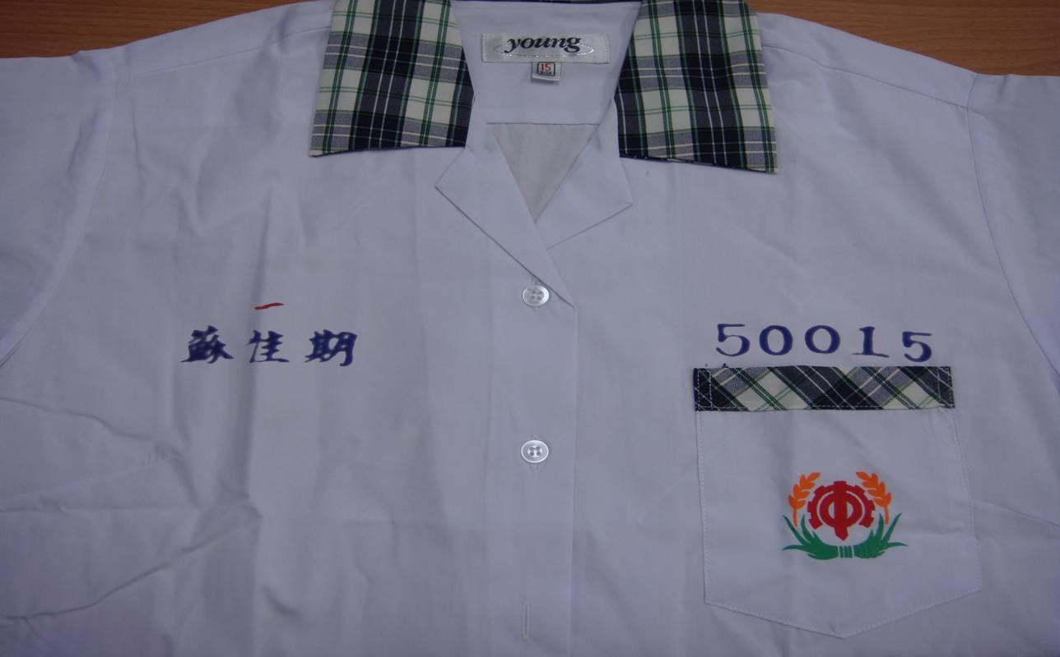
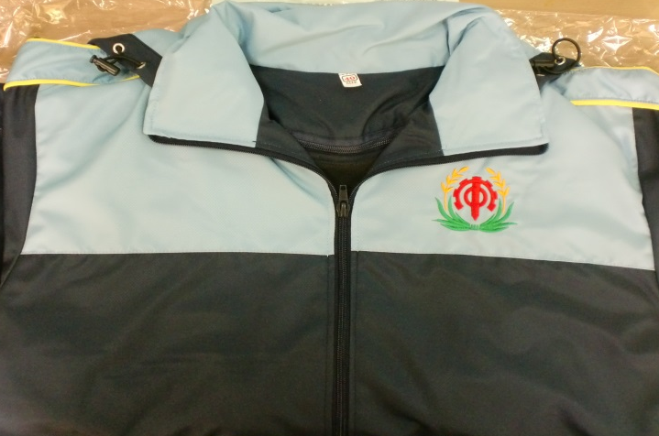
國中-制服-外套學號範例
113xxxx
王大同
113xxxx
範例(國中)：學號-制服-樣式
五
王大同 113xxxx
說明：
1.顏色﹙姓名、學號﹚：國中部制服紅色 (外套紅色)
2.顏色﹙班級﹚：紅色(姓名上方)
3.方向：由右至左。
4.國中部男女生制服須繡班級、姓名及學號
5.國中部男女生外套僅繡學號(紅色)
6.國中部學號7碼。
7.國字格式(正楷；1.5公分*1.5公分)；數字格式(1公分*1公分)

Slide 2
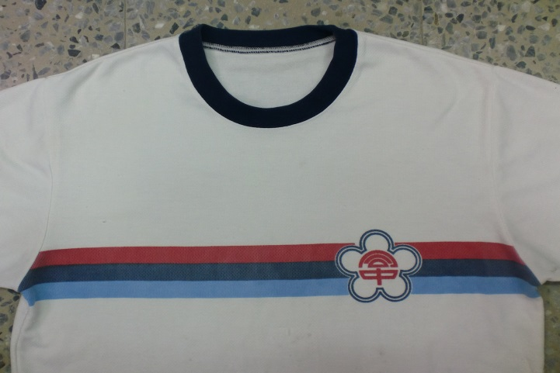
國中-運動服-學號範例
109xxxx
王大同
範例(國中)：學號-運動服-樣式
王大同
說明：
1.顏色﹙姓名﹚：國中部運動服紅色
2.顏色﹙學號﹚：紅色(同中樣式上緣處)
3.方向：由右至左。
4.國中部男女生均繡名字
5.國字格式(正楷；1.5公分*1.5公分)；數字格式(1公分*1公分)

Slide 3
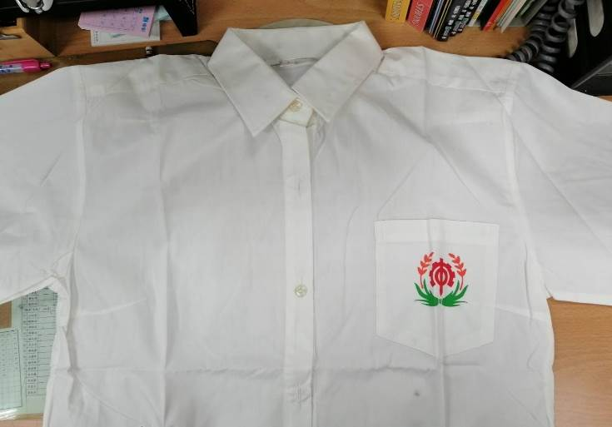
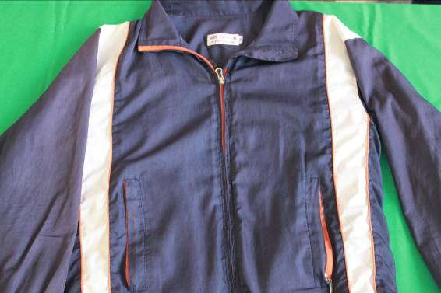
高中-制服-外套繡製範例
王大同
王大同
範例(高中)：制服、外套-樣式
說明：
1.繡製顏色：113學年度新生為紅色。
2.高中部制服、體育服及外套均只繡名字。
※(因高中班級會變動，故高中不繡班級)
3.方向：繡製於服裝之右側，由右至左。
4.國字格式(正楷；1.5公分*1.5公分)。

Slide 4

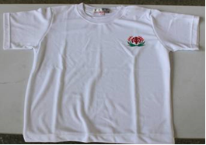
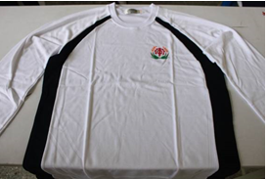
高中-運動服-繡製範例
王大同
王大同
範例(高中)：運動服-樣式
說明：
1.繡製顏色：113學年度新生為紅色。
2.高中部制服、體育服及外套均只繡名字。
※(因高中班級會變動，故高中不繡班級)
3.方向：繡製於服裝之右側，由右至左。
4.國字格式(正楷；1.5公分*1.5公分)。

Slide 5
坊間服裝販賣參考
(1)勁捷企業社-屏東據點(屏東市貴陽街12號)
(2)華榮學生服、運動服專賣店(屏東縣屏東市民族路10之5號)
(3)益群百力學生服(屏東縣屏東市中正路229號)
注意事項：
本校無召聘任何服裝製作廠商,慎防受騙上當。
學號尚未排定,請待學號排定後再自行送繡喔。

